Slide 1

Bruno Catering for Business
Hoe bestellen op factuur?

Slide 2
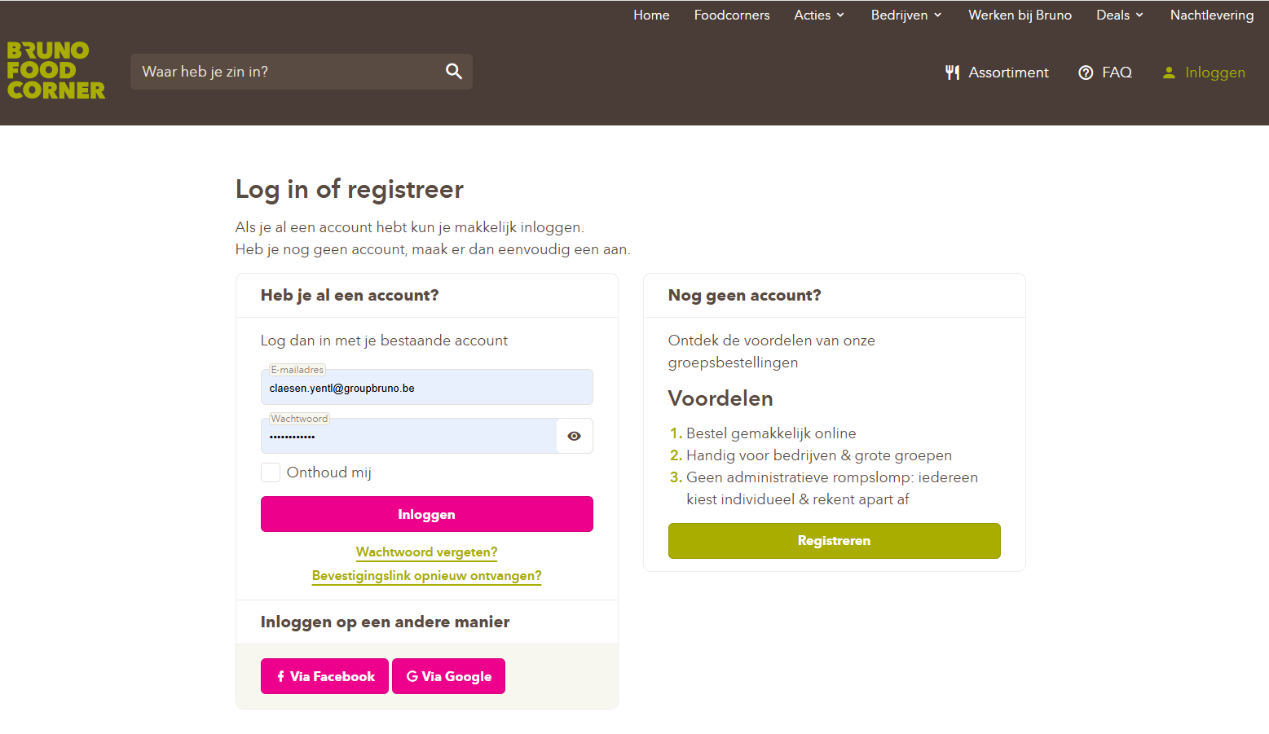

Stap 1: Surf naar https://www.brunofoodcorner.be/nl en login met je e-mailadres en wachtwoord.

Slide 3
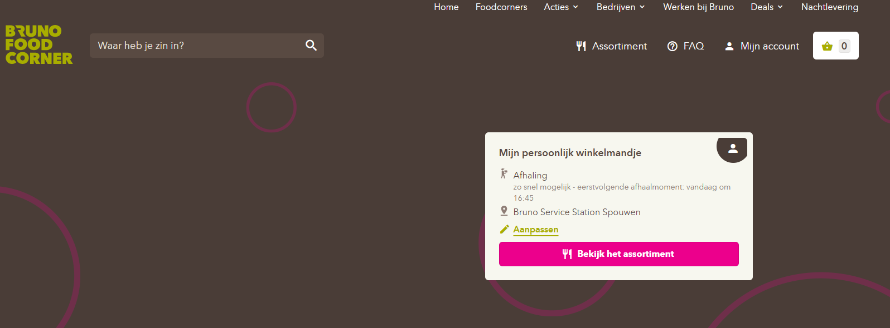
Stap 2: Klik op het potloodje met “Aanpassen”.

Slide 4
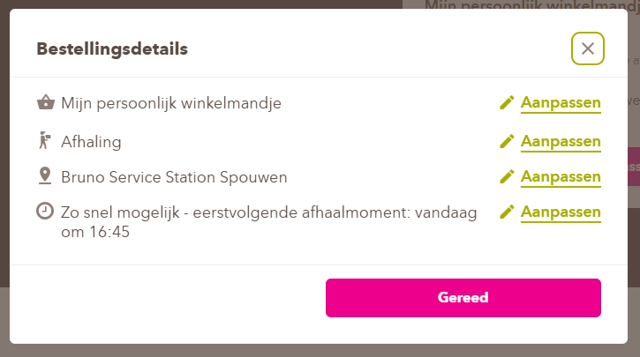
Stap 3: Klik nogmaals op het potloodje met “Aanpassen” bij “Mijn persoonlijk winkelmandje’” om dit aan te passen.

Slide 5
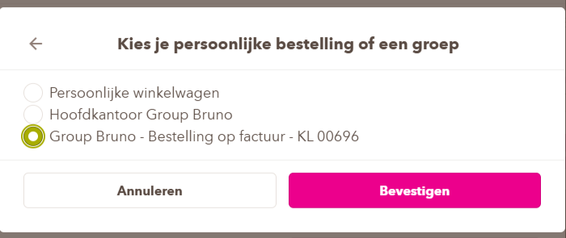
Stap 4: Duid aan de hand van het bolletje je groep aan en
klik daarna op “Bevestigen”.

Slide 6
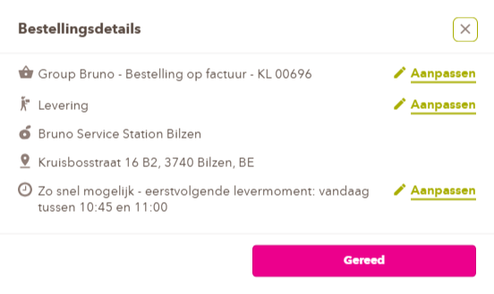
Je gegevens zijn nu automatische aangepast naar de groep die je hebt aangeduid.
Pas de datum & tijdstip aan en klik op “Gereed”.

Slide 7
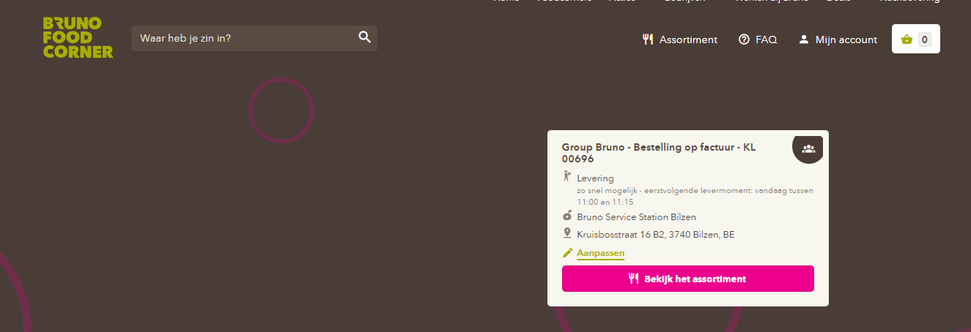
Stap 5: Klik op “Assortiment” om de gewenste maaltijd te kunnen kiezen.

Slide 8
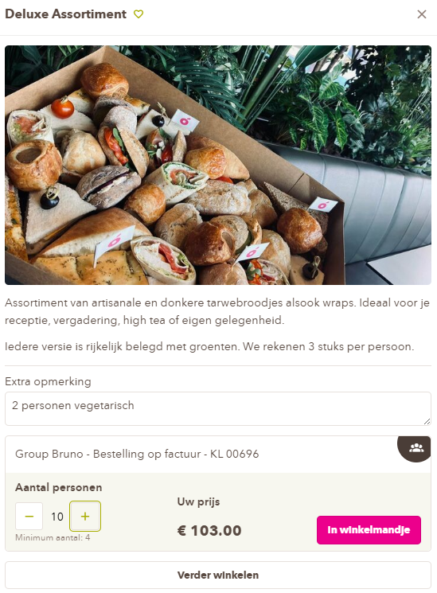
Stap 6: Duid je voorkeuren aan, eventueel opmerkingen en voeg vervolgens het product onderaan toe aan je winkelwagen.
Dubbelcheck hier of je groepsnaam nog steeds vermeld staat.

Slide 9
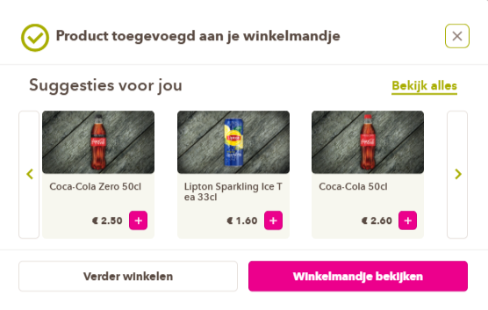
Stap 7: Klik op “Winkelmandje bekijken”.
Als je nog extra producten wilt toevoegen, klik dan op “Verder winkelen” en herhaal stap 6.

Slide 10
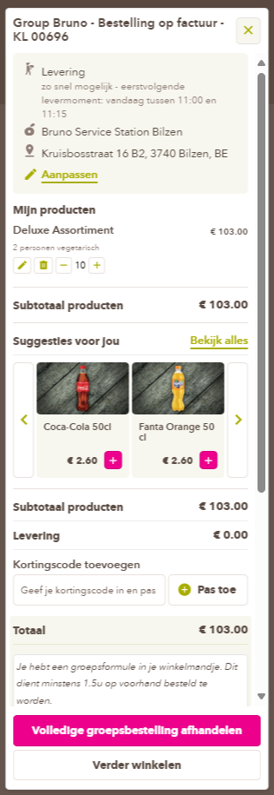
Stap 8: Je krijgt rechts op je scherm je winkelmandje te zien. Daar vind je een overzicht van je volledige bestelling. Als deze in orde is, klik dan op “Volledige groepsbestelling afhandelen”.

Slide 11
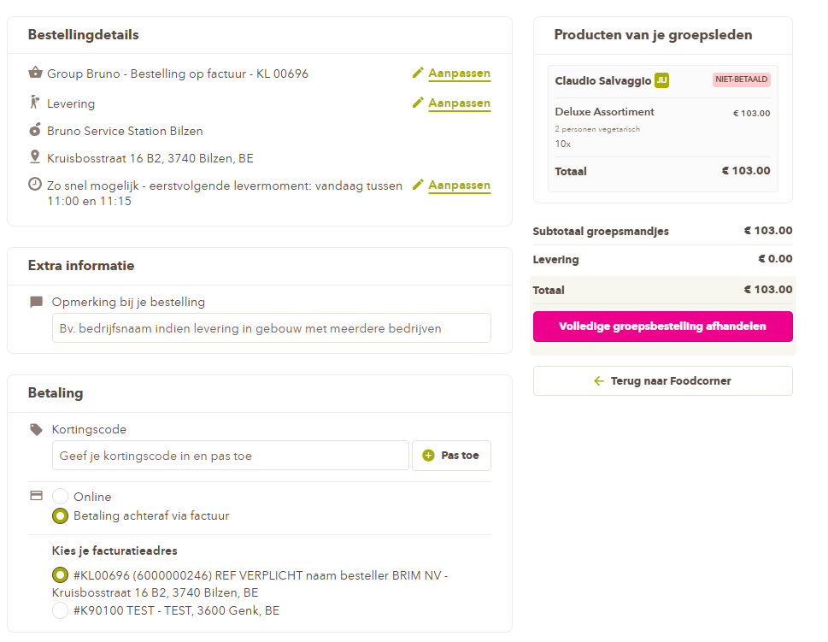
Stap 8: Op deze pagina krijg je nog eens een volledig overzicht van je bestelling. Voeg hier een gewenste opmerking toe zoals bv. een referentienummer. Vervolgens kies je de gewenste betaalmethode en klik dan op “Volledige groepsbestelling afhandelen”.
Optioneel kies je ook het juiste facturatieadres.

Slide 12
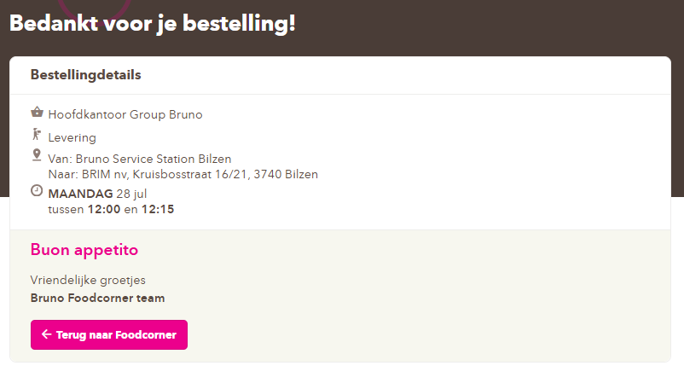
Als je betaling gelukt is, krijg je een bevestiging via de webshop en krijg je na enkele minuten ook een bevestigingsmail.

